Slide 1
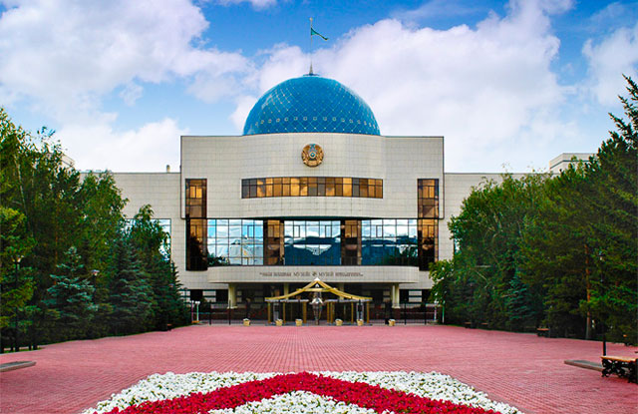
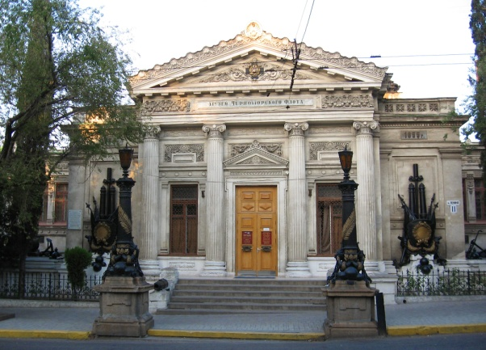
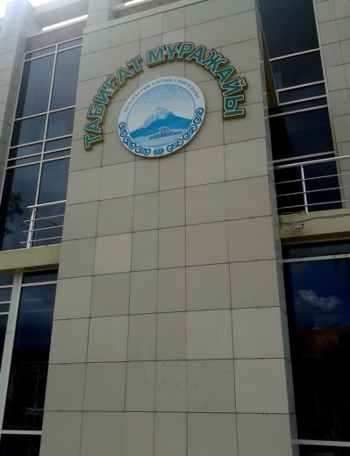
“Мұражай” – ескерткіштерді, өнер туындыларды, мәдени құндылықтарды сақтап, жинақтап атқаратын мекеме

Slide 2
Мұражай топтары
тарихи
мемориалды
көркемөнер
кешенді
техникалық
жаратылыстану
Жалпы тарих
Археологиялық
Антрополгиялық
этнографиялық
Шаруашылық
Жаратылыстану
Өлкетану
Биологиялық
Зоологиялық
геологиялық
Мемлекетке
Өнерге
Әдебиетке
Ғылымға еңбегі сіңген
Көркемөнер
Мүсін
Қолөнер
Театр
музыка
Авиация
Автокөлік
Кеме жасау
Өнеркәсіп

Slide 3
Мұражай ісінің бағыттары
Қайта қалпына келтіру
Жинау
Есепке алу
Жүйелеу

Slide 4
Мұражай жұмыстарын ұйымдастыру түрлері
Көрмелер
Экспозициялар
Ғылыми-тәжірибелік конференциялар
Тақырыпттық дәрістер
Мұражайлық басылымдар

Slide 5
Қазақстан мұражайлары
Оңтүстік мемлекеттік мұражайы;
Президенттік мәдени орталық.
Мемлекеттік алтын және асыл металдар мұражайы;
Ұлттық валюта мұражайы;
Ықылас атындағы республикалық халық саз аспаптар мұражайы;
Кітап мұражайы;
ҚР ҰҒА Археология мұражайы;
Ә. Қастеев атындағы республикалық өнер мұражайы;

Slide 6
Мемориалдық мұражайлар
Абайдың мемлекеттік тарихи-мәдени мұражайы
Абай-Шәкәрім кешені
Д.Қонаевтың
Қ.И. Сәтбаевтың
Ж. Жабаевтың
С. Мұқанов пен Ғ. Мүсіреповтің
Ғазиза және Ахмет Жұбановтардың
Ш. Уәлихановтың мемориалдық мұражайлары.

